Slide 1

Team Lasso
Team Challenge → Funciones.
Mariano Puchades
Patricia Diez
Chiara
Justo Barco
Eva Mañas
Antonio Herrera

Slide 2
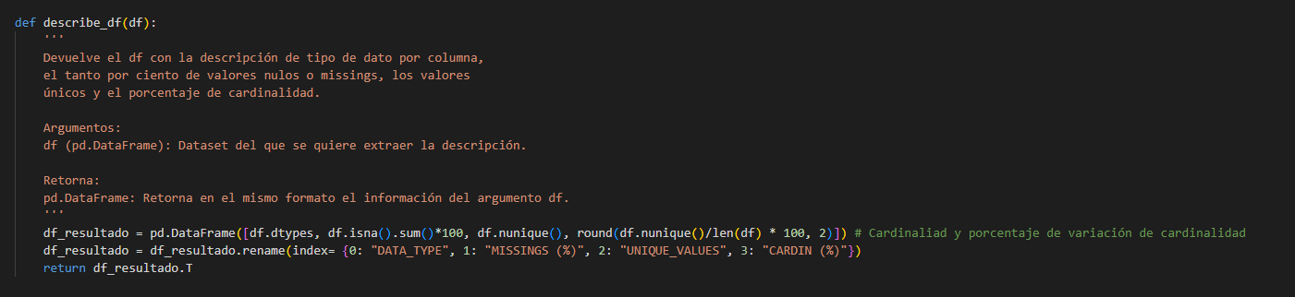
describe_df

Slide 3
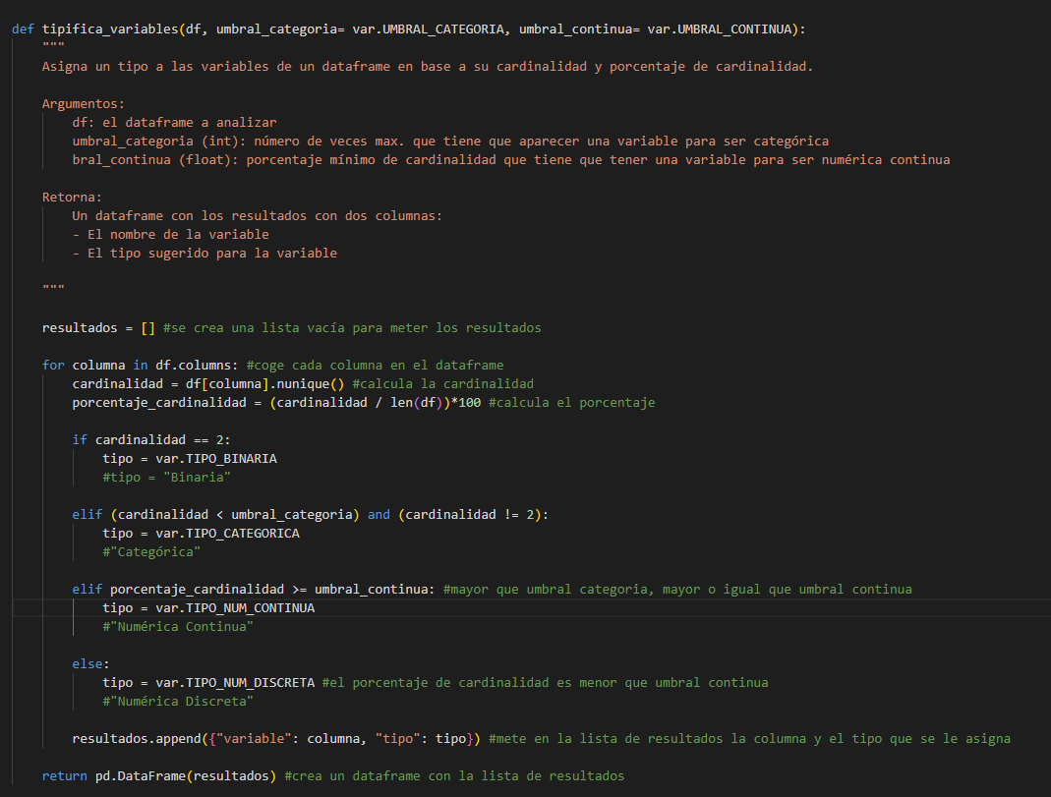
tipifica_variables

Slide 4
get_features_num_regression

Slide 5
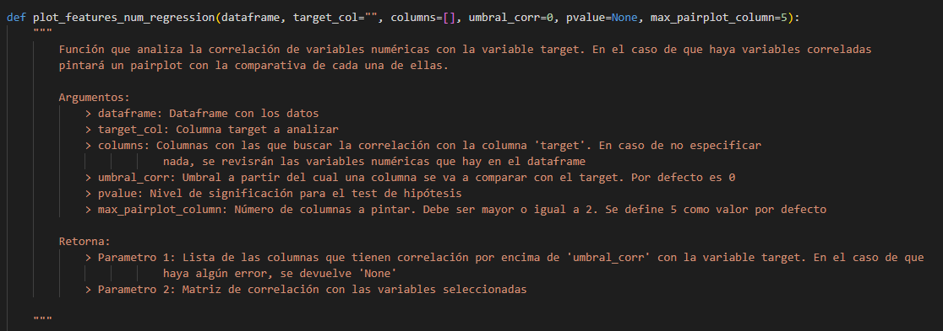
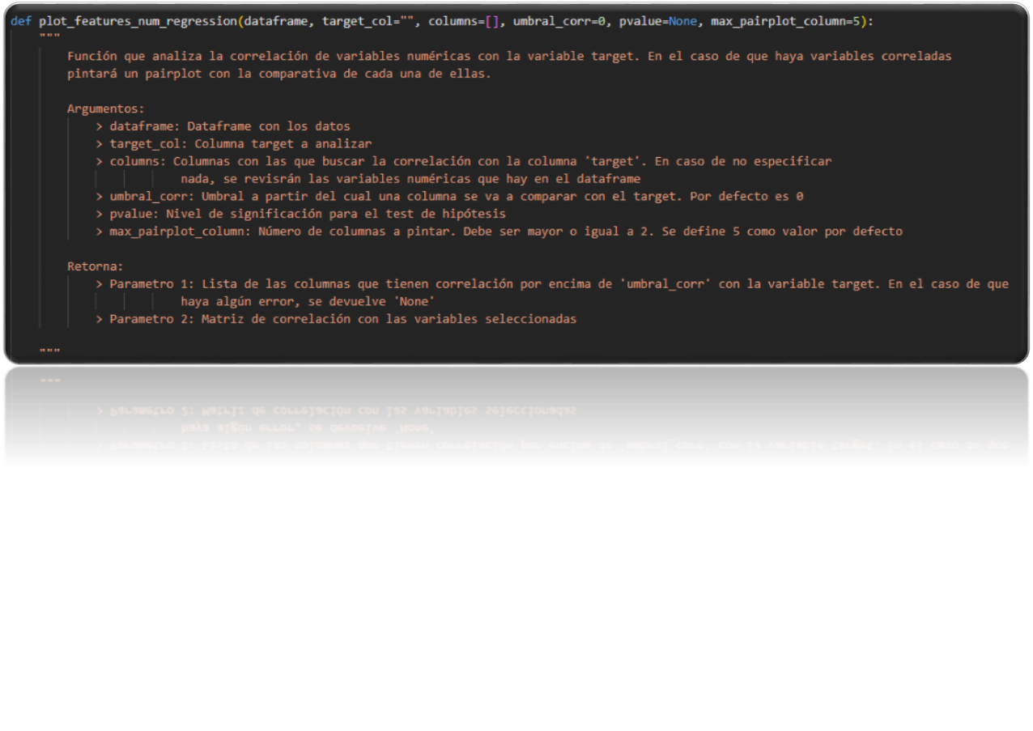
plot_features_num_regression

Slide 6
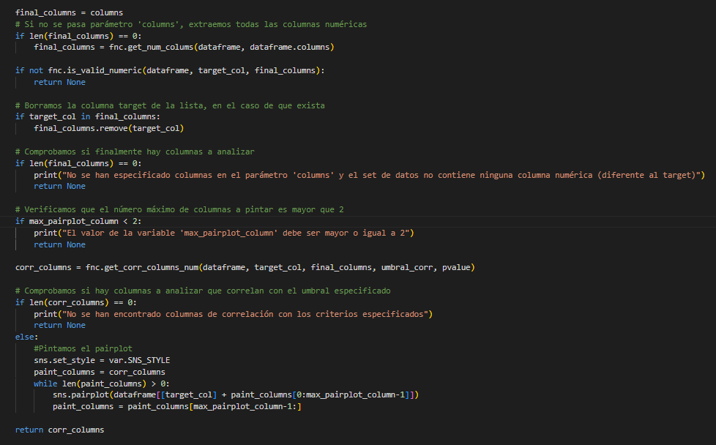
plot_features_num_regression
1
2
3

Slide 7
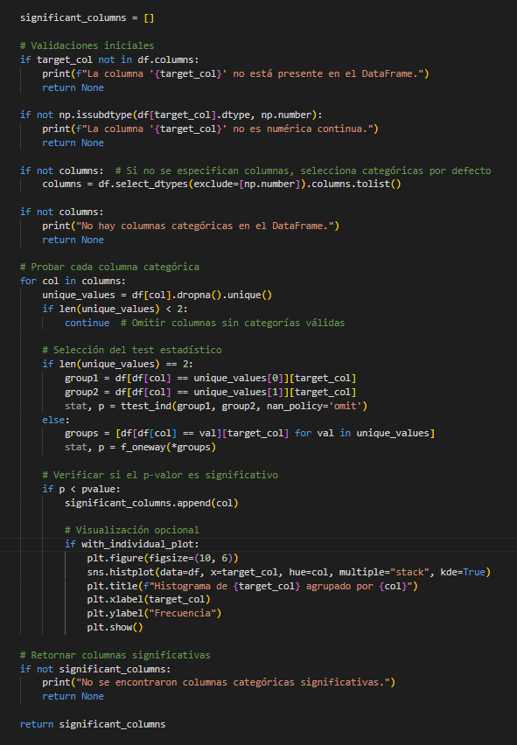
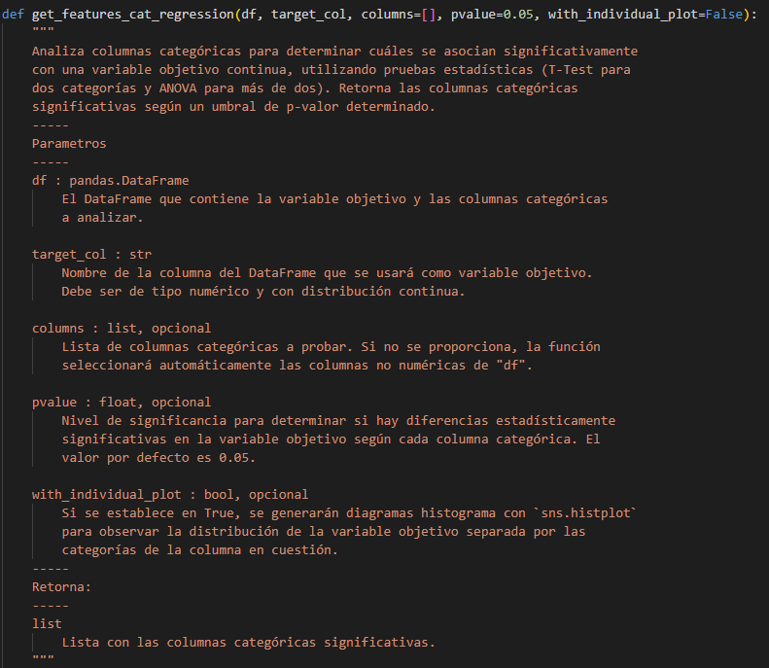
get_features_cat_regression

Slide 8
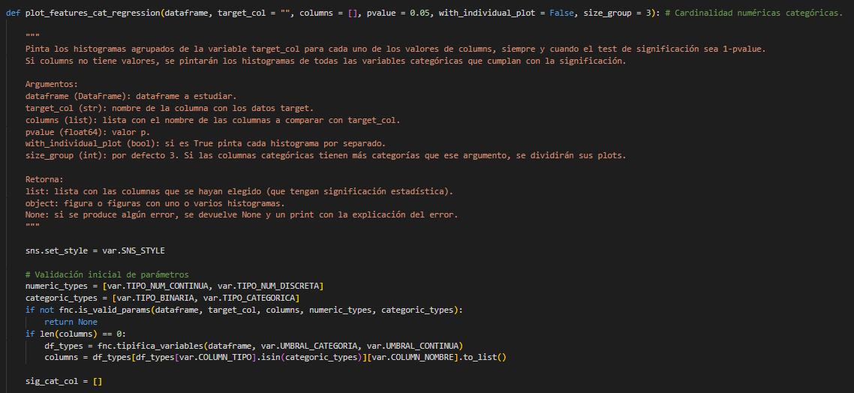
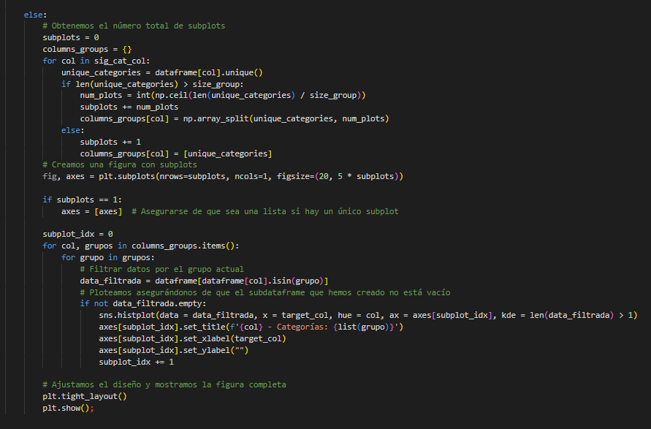
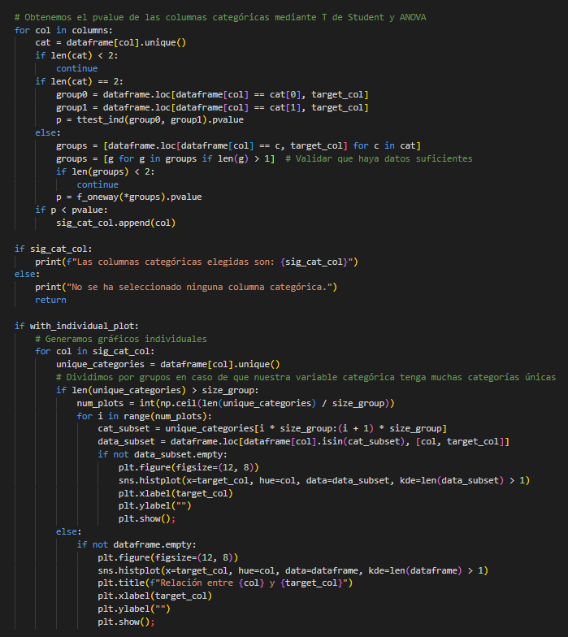
plot_features_cat_regression
3
1
2

Slide 9
Team Lasso
Mariano Puchades
Patricia Diez
Chiara
Justo Barco
Eva Mañas
Antonio Herrera

